Slide 1
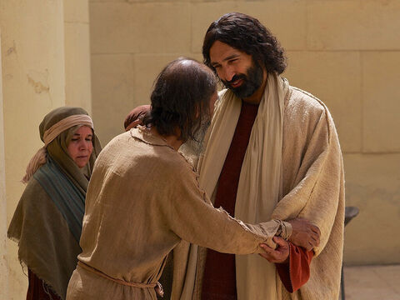
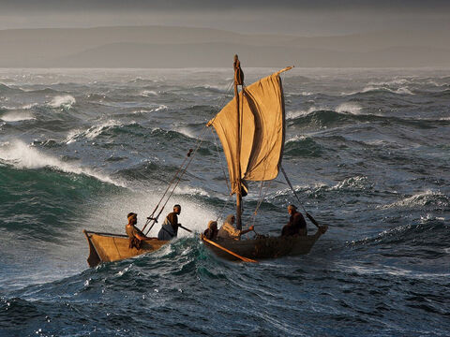
VIII. Jézus hatalma a betegségek és a természet erői felett

Slide 2
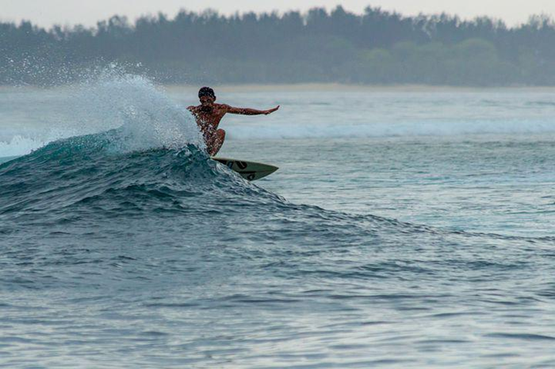
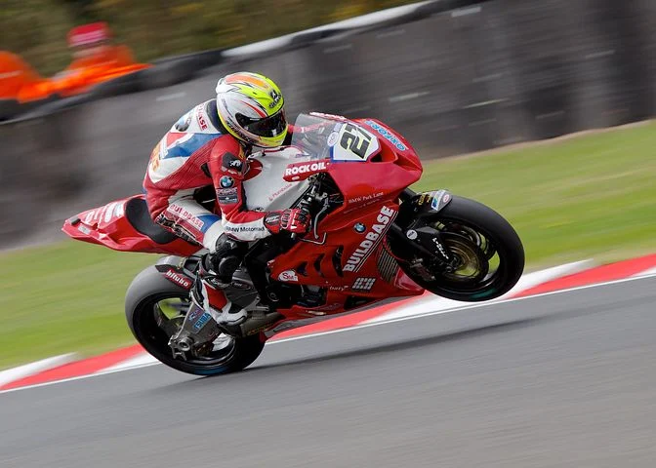
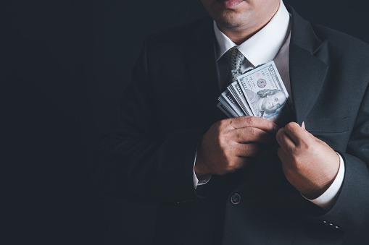
Mit sugallnak neked ezek e képek? Mondd el, mit gondolsz róluk!

Slide 3
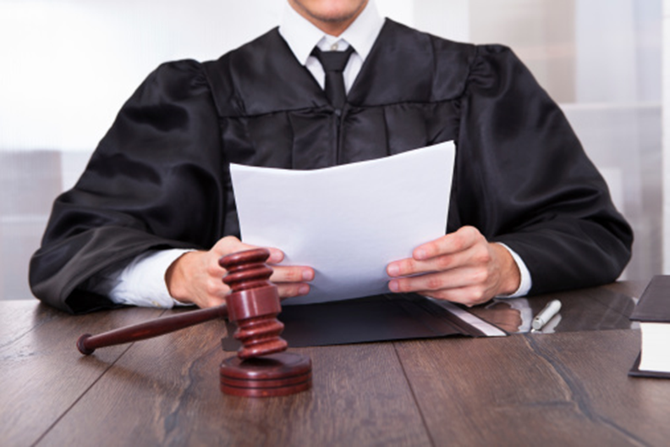
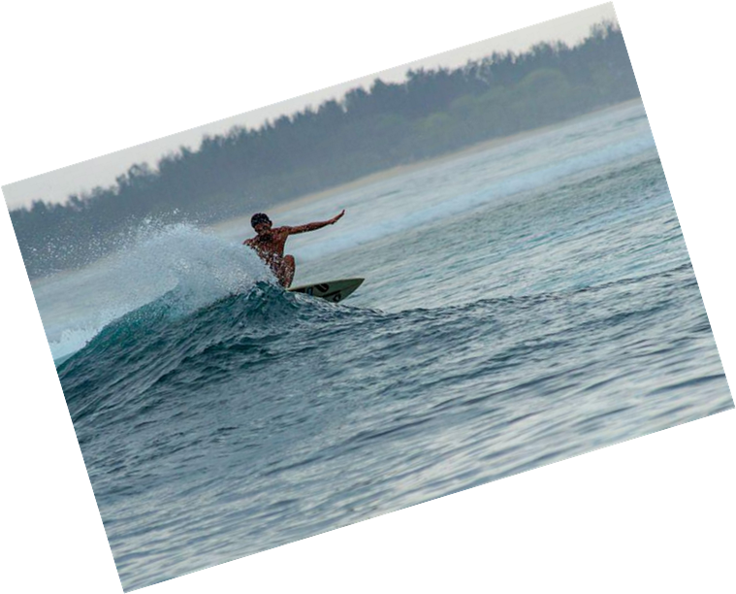
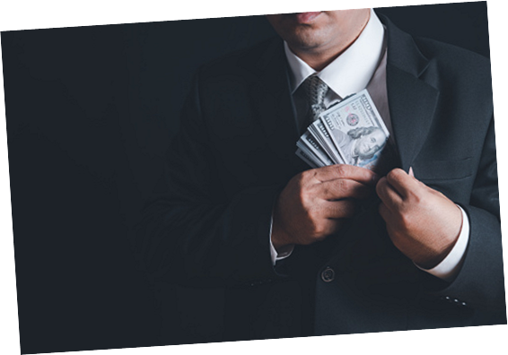
Gondolkozzunk!
Egy profi motorversenyző akár 250 km/óra feletti sebességet is elérhet a versenypályán. Óriási erők dolgoznak ekkora sebességnél. Nehéz uralni a gyors járművet.
Egy bírói döntés életeket is befolyásolhat, óriási felelősség van a kezében egy-egy súlyos döntés meghozatalakor.
A hullámlovas a természeti erőket használja ki, hogy szörfdeszkával különböző trükköket hajtson végre. Nagyon veszélyes sportág. Jól kell ismerni a tenger erejét.
„A pénz egyenlő hatalom.” Ma sokan gondolkodnak így. Akinek sok pénze van, több lehetőséget is kihasználhat az életben, szinte mindenre képes. Sok pénzügyi visszaélés is származhat a gazdagságból.

Slide 4
Beszélgessünk a kérdésekről!
1. Mit jelent számotokra az, hogy valakinek hatalma van?
2. Mi a különbség a hatalommal való élés és az azzal való visszaélés között?
3. Neked mi felett van hatalmad?
4. Hogyan kapcsolódik a hatalom témájához ez a kép?

Slide 5
Mi a hatalom?
A hatalom: erő, képesség. A Bibliában Isten uralmának kifejezésére szolgál.
A mennyei erők megnyilvánulása, amelyet Jézus mutatott meg cselekedeteiben, szavaiban, tanításaiban.
Befolyásolási képesség arra, hogy a helyzet változzon. Jézus a hatalmat gyógyításra és mások megsegítésére használta.
„Mert úgy tanítja őket, mint akinek hatalma van, és nem úgy, mint az írástudók.” - olvassuk Jézusról. Mt 7,29
Szavai nyomán testi vagy lelki változás indult, például gyógyulás, megtérés.
Tágabb értelemben Krisztus Lelke által gyakorolja hatalmát a gyülekezetben, vezet és irányít.

Slide 6
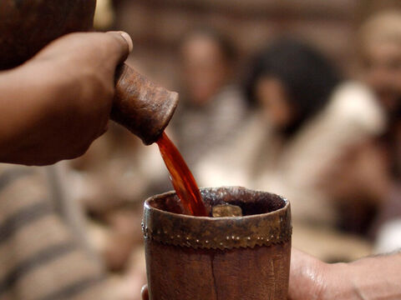
Jézus isteni hatalma
A Szentírás úgy mutatja be Jézus Krisztust, mint Akinek hatalma van.
Isten adta Neki a hatalmat, ami mindenre kiterjed.
Még azokra a területekre is, ami az ember által szinte teljesen irányíthatatlan: a természeti erők, és betegségek területére is.
A kép a Kánai menyegzőn történtek
illusztrációja, amikor Jézus a vizet borrá változtatta.

Slide 7
Mi a csoda?
Sokszor használjuk a csoda kifejezést, amikor számunkra megmagyarázhatatlan dolog történik. Olyan, amely felett nincs hatalmunk.
A csoda egy olyan bekövetkező esemény, amelyet tapasztalataink vagy ismereteink alapján nem tartunk lehetségesnek vagy valószínűnek, de ennek ellenére megtörténik.
Az Újszövetségben leírt csodák célja, hogy felismerje a világ, hogy Jézust az Isten küldte el. Azért tett csodákat, hogy higgyenek benne az emberek.
Jézus csodái nem öncélúak, a tanítványok hitének ébresztésére szolgálnak.

Slide 8
Kutatómunka csoportokban
Az alábbi igehelyek segítségével tekintsétek át kisebb csoportokban, hogy milyen területeken mutatkozott meg Jézus isteni hatalma:
1. csoport: Mt 7,29
2. csoport: Mk 2,10
3. csoport: Jn 5,27
4. csoport: Lk 5,17
Fejtsétek ki az igehelyek alapján ezeket e területeket és a közös megbeszéléskor mindegyik kerüljön fel a táblára vagy egy nagy lapra, esetleg a következő diára!
Megjegyzés: Ha kisebb létszámú a hittancsoport, akkor az igehelyek összevonhatók, egy-egy kis csoport két igehelyet is kaphat.

Slide 9
Eredményfal
Ha van lehetőség, akkor a tanórán erre a diára írjuk fel a megtalált területeket, hogy mindenki láthassa őket!

Slide 10
Nézzétek meg ezt a rövidfilmet!
Feladatok:
A film nézése közben azon gondolkozzatok, hogy mit érezhettek a tanítványok a vihar idején és mit a vihar lecsendesítése után!
Beszéljétek meg a tapasztalatokat!
A jelenet a Márk 4,35-41 alapján készült.
Ide kattints a videó lejátszásához!
Megjegyzés: Ha a videó nem indul el kattintásra, akkor az utolsó dián lévő linket szerkesztő módban a böngésző címsorába kell másolni.

Slide 11
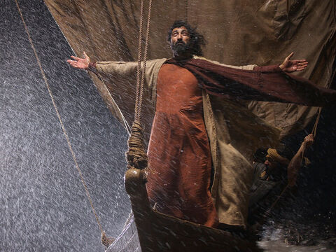
Pál apostol így ír Jézusról:
„…fel is magasztalta őt Isten mindenek fölé, és azt a nevet adományozta neki, amely minden névnél nagyobb, hogy Jézus nevére minden térd meghajoljon, mennyeieké, földieké és föld alattiaké; és minden nyelv vallja, hogy Jézus Krisztus Úr az Atya Isten dicsőségére.” Fil 2,9-11

Slide 12
Hallgassunk meg egy dalt!
Ide kattints az ének elindításához!
Megjegyzés: Ha a videó nem indul el kattintásra, akkor az utolsó dián lévő linket szerkesztő módban a böngésző címsorába kell másolni.
Jól figyelj a szövegre is, miközben a dalt hallgatod!
Egy-egy szóval foglald össze a dal mondanivalóját!

Slide 13
Egyéni munka: válaszoljatok a kérdésekre írásban!
Miért adhat reménységet az, hogy Jézus a természeti erők felett is megmutatta uralmát?
Mire indít titeket Jézus hatalma most?
Hogyan mutatkozik meg az életedben Jézus hatalma?
Hogyan élhetünk jól azzal az erővel, amivel rendelkezünk?

Slide 14
A képek és a videó forrásai
A PPT-ben szereplő bibliai témájú képek a https://www.freebibleimages.org/photos/ internetes oldalon találhatók.
Az egyéb illusztrációk pedig a https://pixabay.com/hu/ honlapról letölthetők.
A videó linkje: https://youtu.be/QCeXoMJbsvk
Az ének linkje: https://www.youtube.com/watch?v=acZgN_NDfAs

